Slide 1
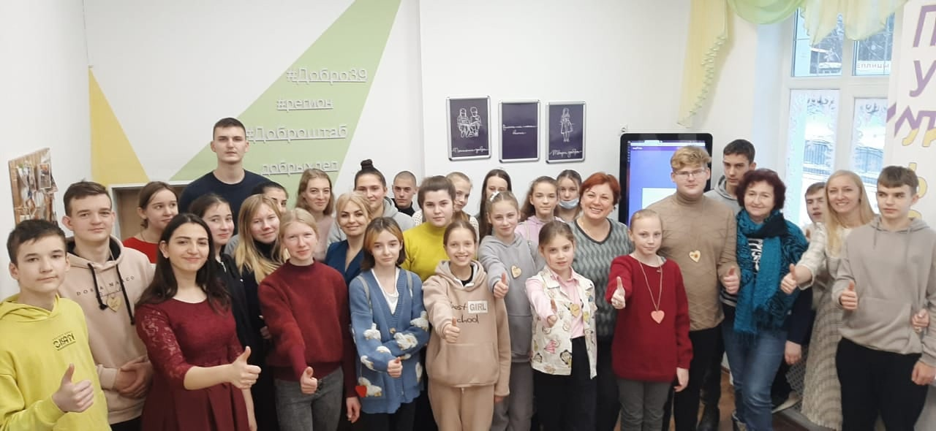
15%
ДОБРОВОЛЬЧЕСКИЙ ШТАБ
ОЗЕРСКОГО
МУНИЦИПАЛЬНОГО ОКРУГА
"ПУЛЬС"
20%

Slide 2
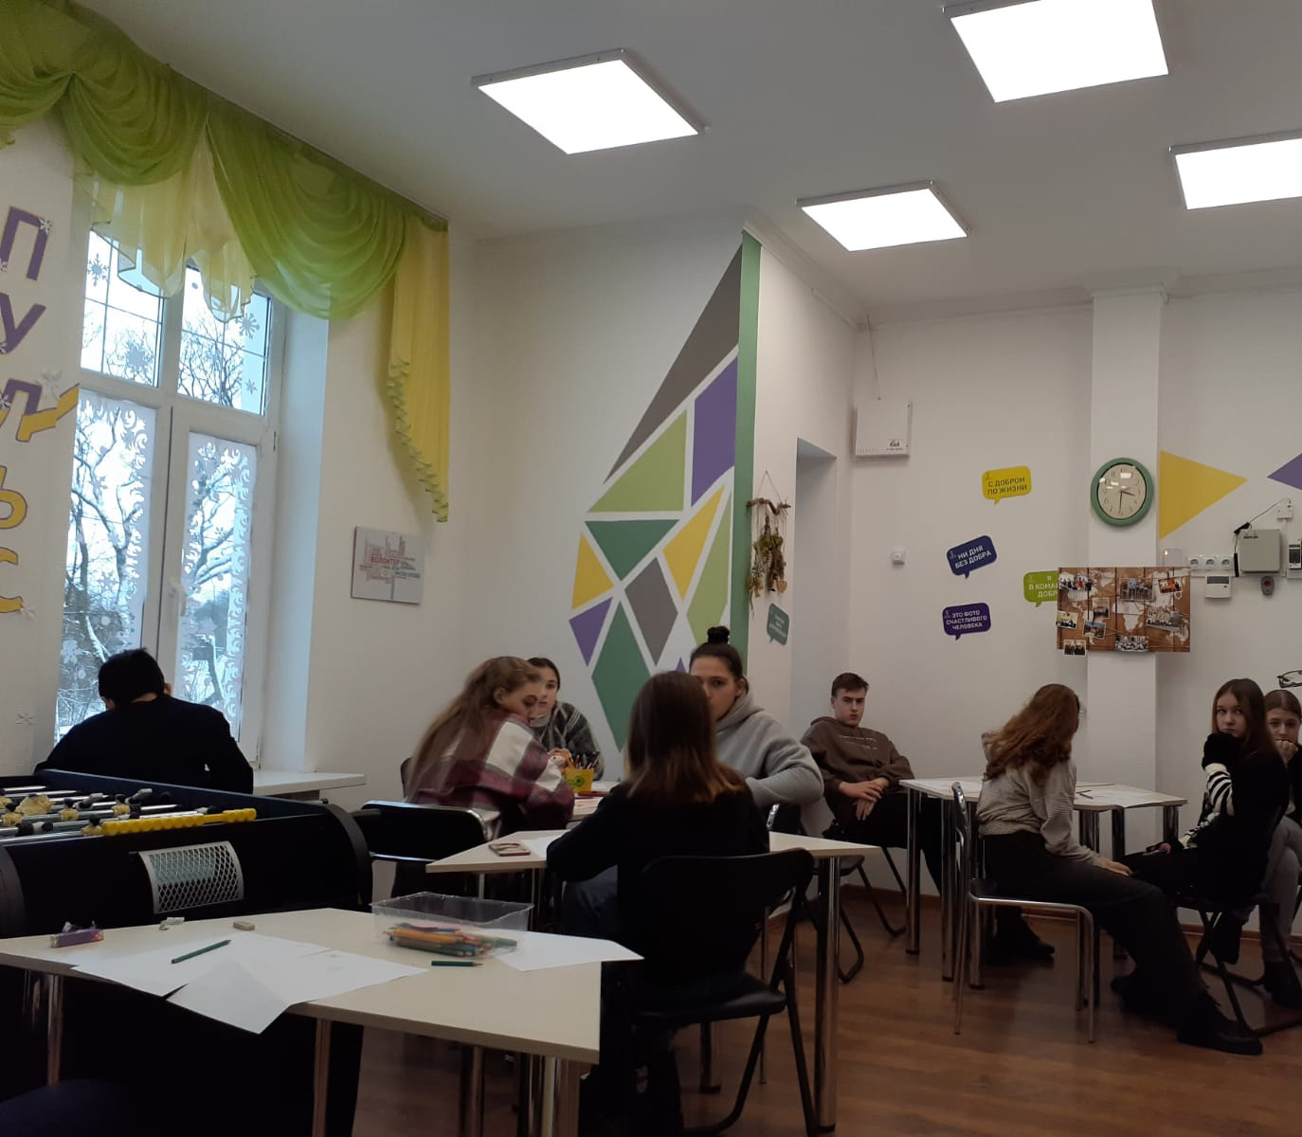
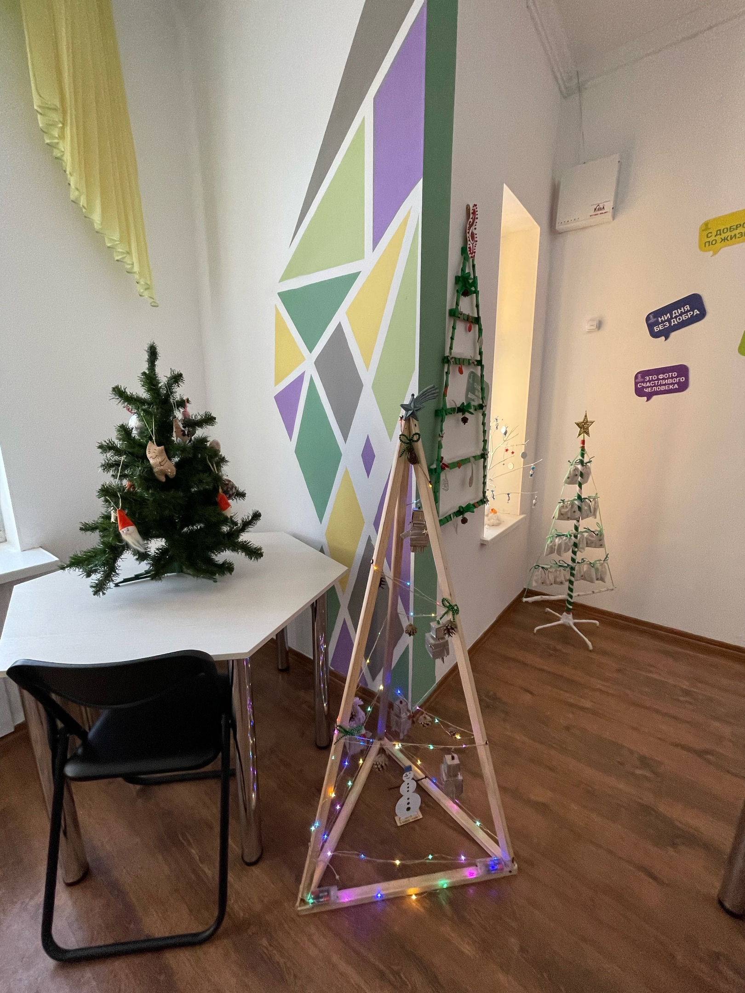
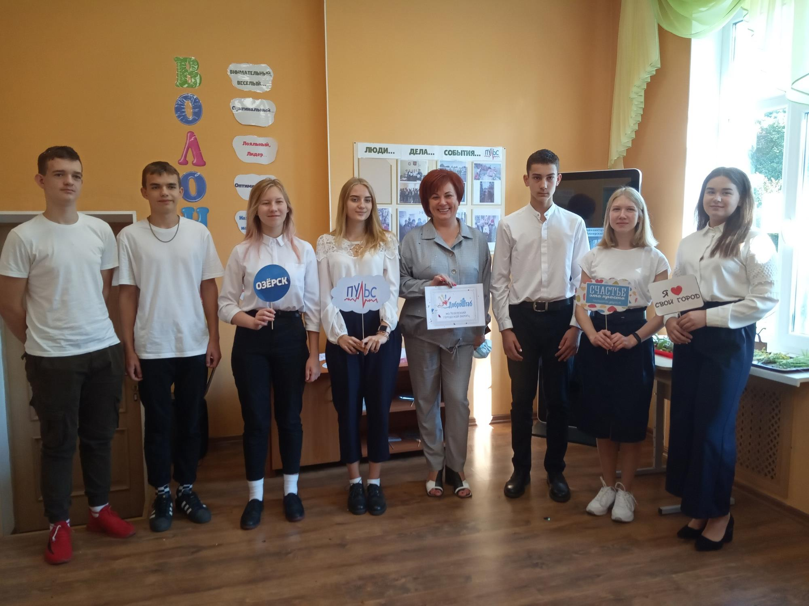
НАШ ДОБРОШТАБ
создан в сентябре 2022 года
действует на базе МАУ ДО ЦРТД и Ю г.Озерска
входит в число муниципальных добровольческих центров Калининградской области
является муниципальным оператором по выдаче личной книжки волонтера
место притяжения молодёжи Озерского муниципального округа

Slide 3
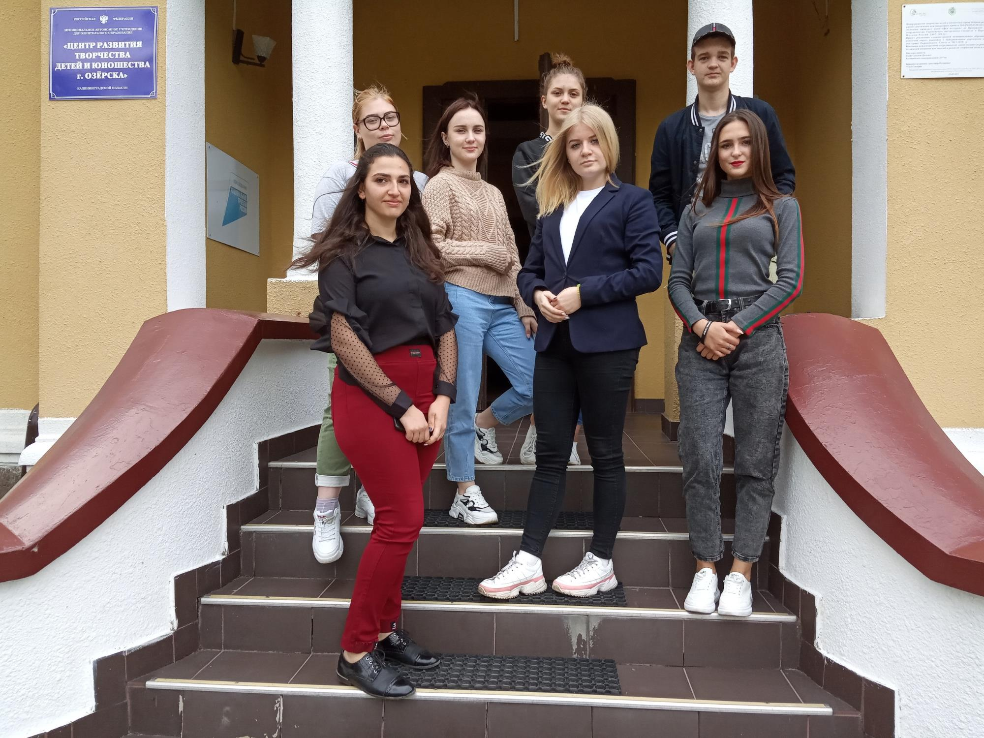
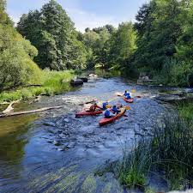
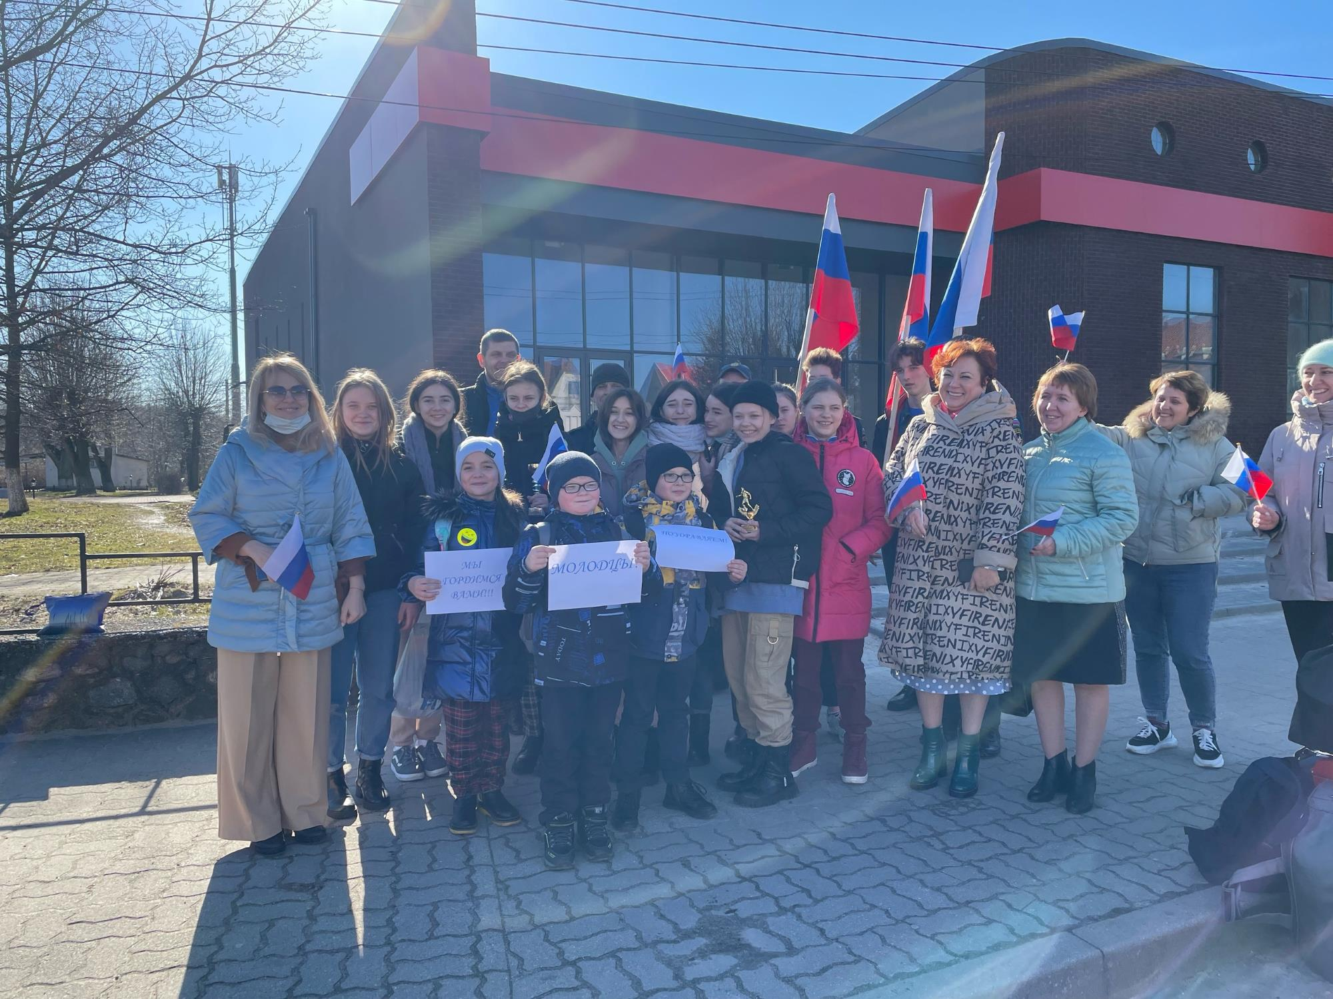
НАШИ ПАРТНЕРЫ
Органы власти:
Отдел социальной защиты
Отдел образования,культуры,
туризма,спорта и молодежной политики
Учреждения:
МБУ СО "Озерский комплексный центр социального обслуживания населения"
Детский технопарк "Кванториум"
МБУ "Культурно-досуговый центр"
Озерское Районное Потребительское Общество
ООО "ЭКОТУРИЗМ"
Волонтерские объединения:
"Волонтёры"- МАОУ Новостроевская средняя школа
"Чистые сердца"-ГБУ КО ПОО "КАТиП"
Союз добрых дел- МАОУ Озерская СШ им.Д.Тарасова
Добрые сердца -Ушаково
Росток-Гавриловская средняя школа им.Г.Крысанова
Доброволец -МАУДО Центр развития творчества детей и юношества г.Озерска"
НКО:
Фонд «Центр поддержки малого предпринимательства Озёрского района»
КРОО МВИК "им.князя Александра Невского"

Slide 4
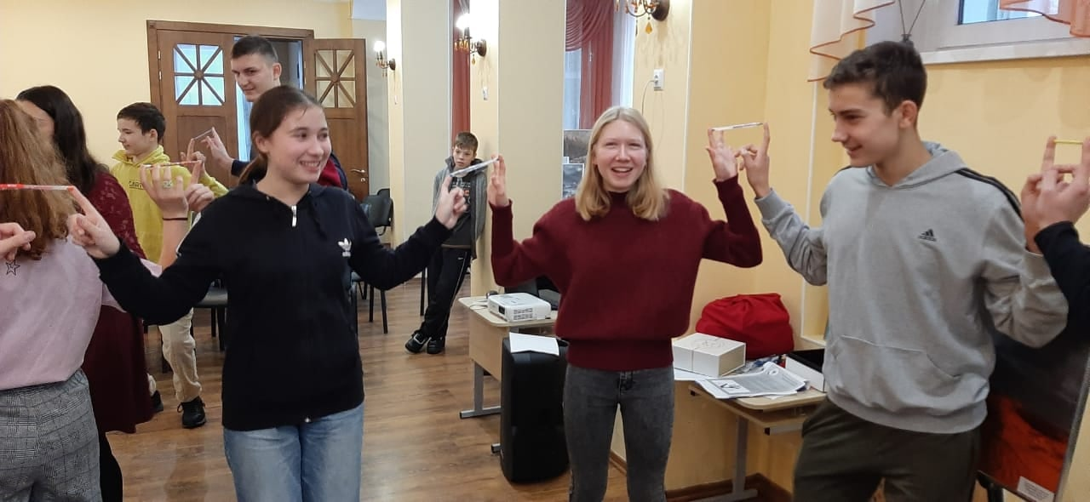
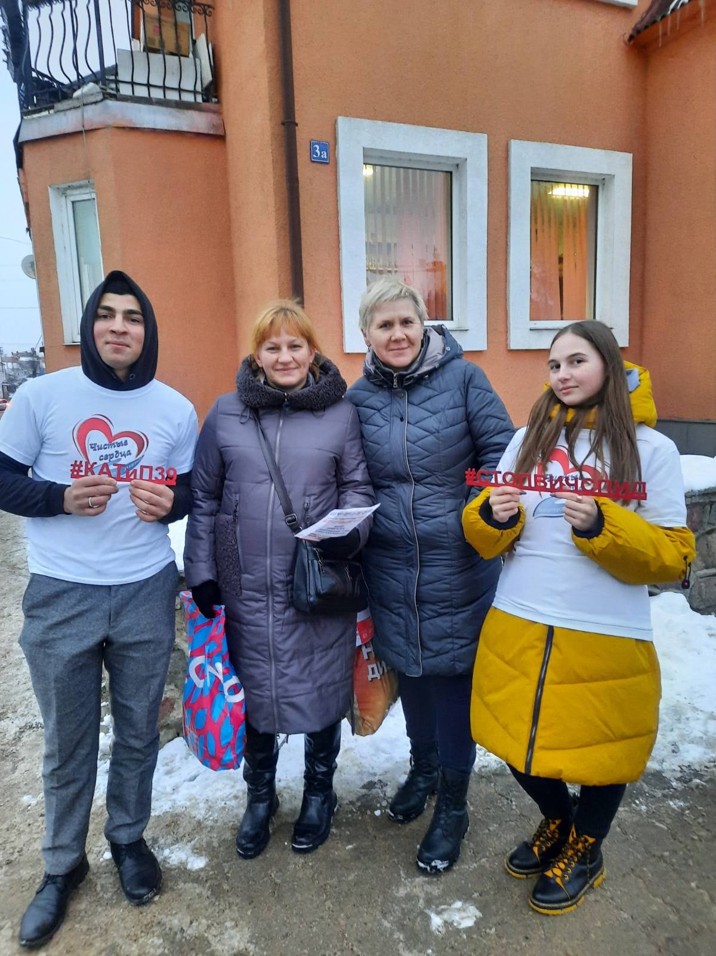
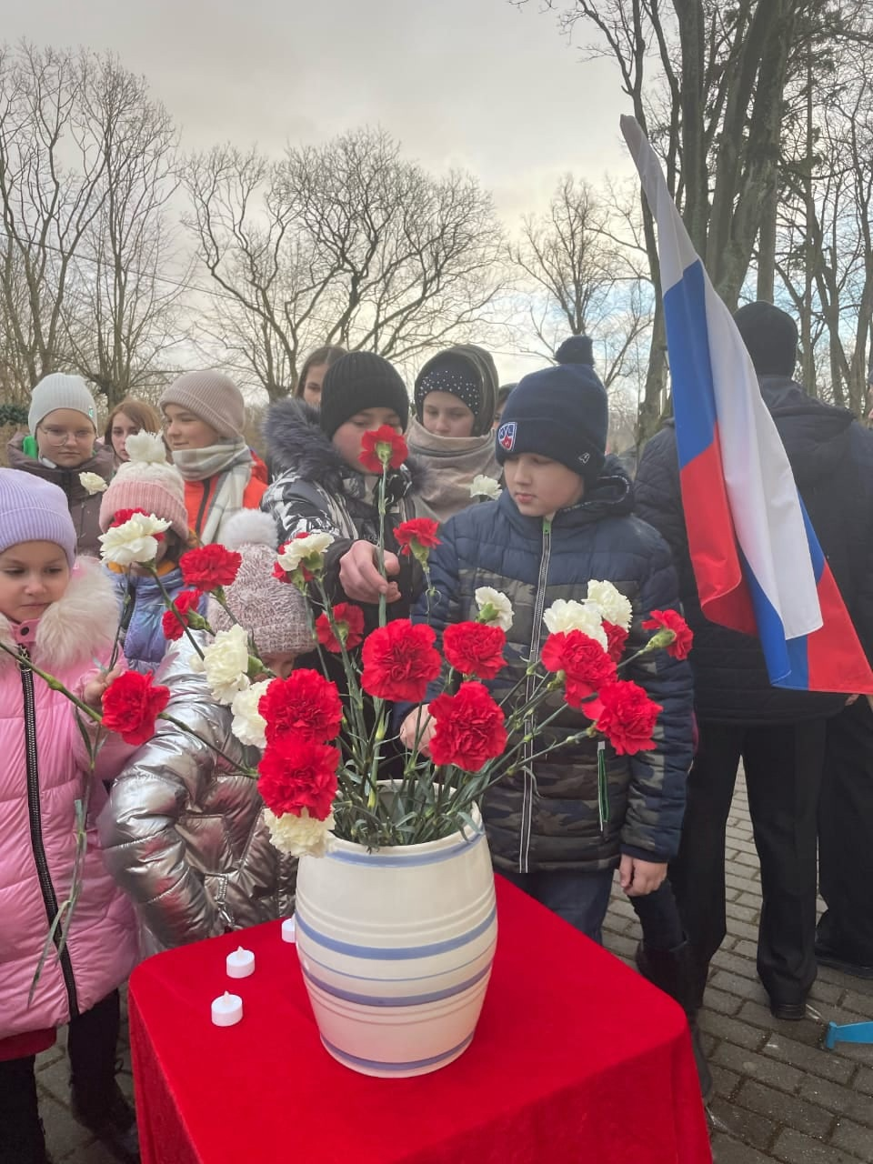
ОСНОВНЫЕ НАПРАВЛЕНИЯ ДЕЯТЕЛЬНОСТИ
Популяризация добровольчества в Озерском муниципальном округе
Организация взаимодействия НКО, органов власти, учреждений в сфере добровольчества
Информационная, консультативная, просветительская, досуговая и иная поддержка пациентов медицинских организаций по месту их нахождения;
Содействие в формировании здорового образа жизни населения, профилактике возникновения и распространения заболеваний;
Содействие в оказании помощи в организациях социального обслуживания (домах-интернатах (пансионатах) для престарелых и инвалидов, психоневрологических интернатах, в том числе детских, центрах социального обслуживания населения, центрах социальной адаптации и других);
Участие в организации и (или) проведении физкультурных и спортивных мероприятий
Содействие восстановлению природных экосистем, очистке природной среды от мусора, в том числе в организации раздельного сбора отходов;
Информационная поддержка, работа с DOBRO.RU

Slide 5
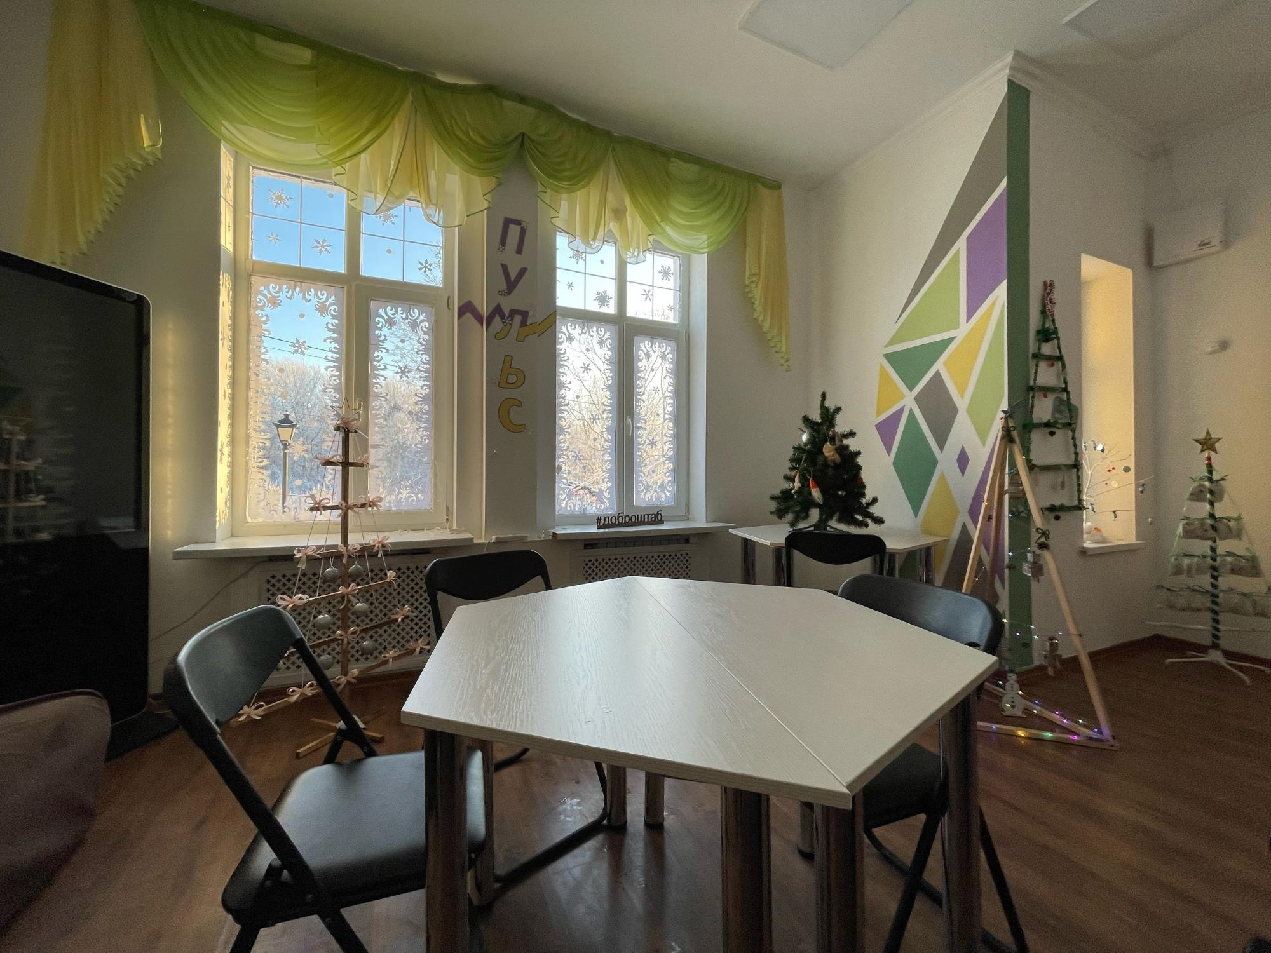
НАШ ШТАБ ОРГАНИЗУЕТ
Добровольческие акции: "ДоброУроки", "Весенняя неделя добра", "Марафон добрых дел", "Осенняя неделя добра","Эстафета добрых дел""Добровольцы - детям",Акция взаимопомощи #МыВместе, Всероссийская экологическая акция «Сделаем», Добровольческая акция «Волонтеры переписи»
Мероприятия и акции по тематике:
"Всероссийский экологический субботник "Зеленая Россия" Патриотическая акция "День неизвестного солдата" "СТОП ВИЧ/СПИД"
Проекты: "ДоброКласс", "ДоброШкола" Курс на добро" "МЫВМЕСТЕ"
Волонтерский корпус на событиях: Молодежная премия общественного признания "ВДвижении",
Доброволец года , Школа добровольческих тим-лидеров

Slide 6
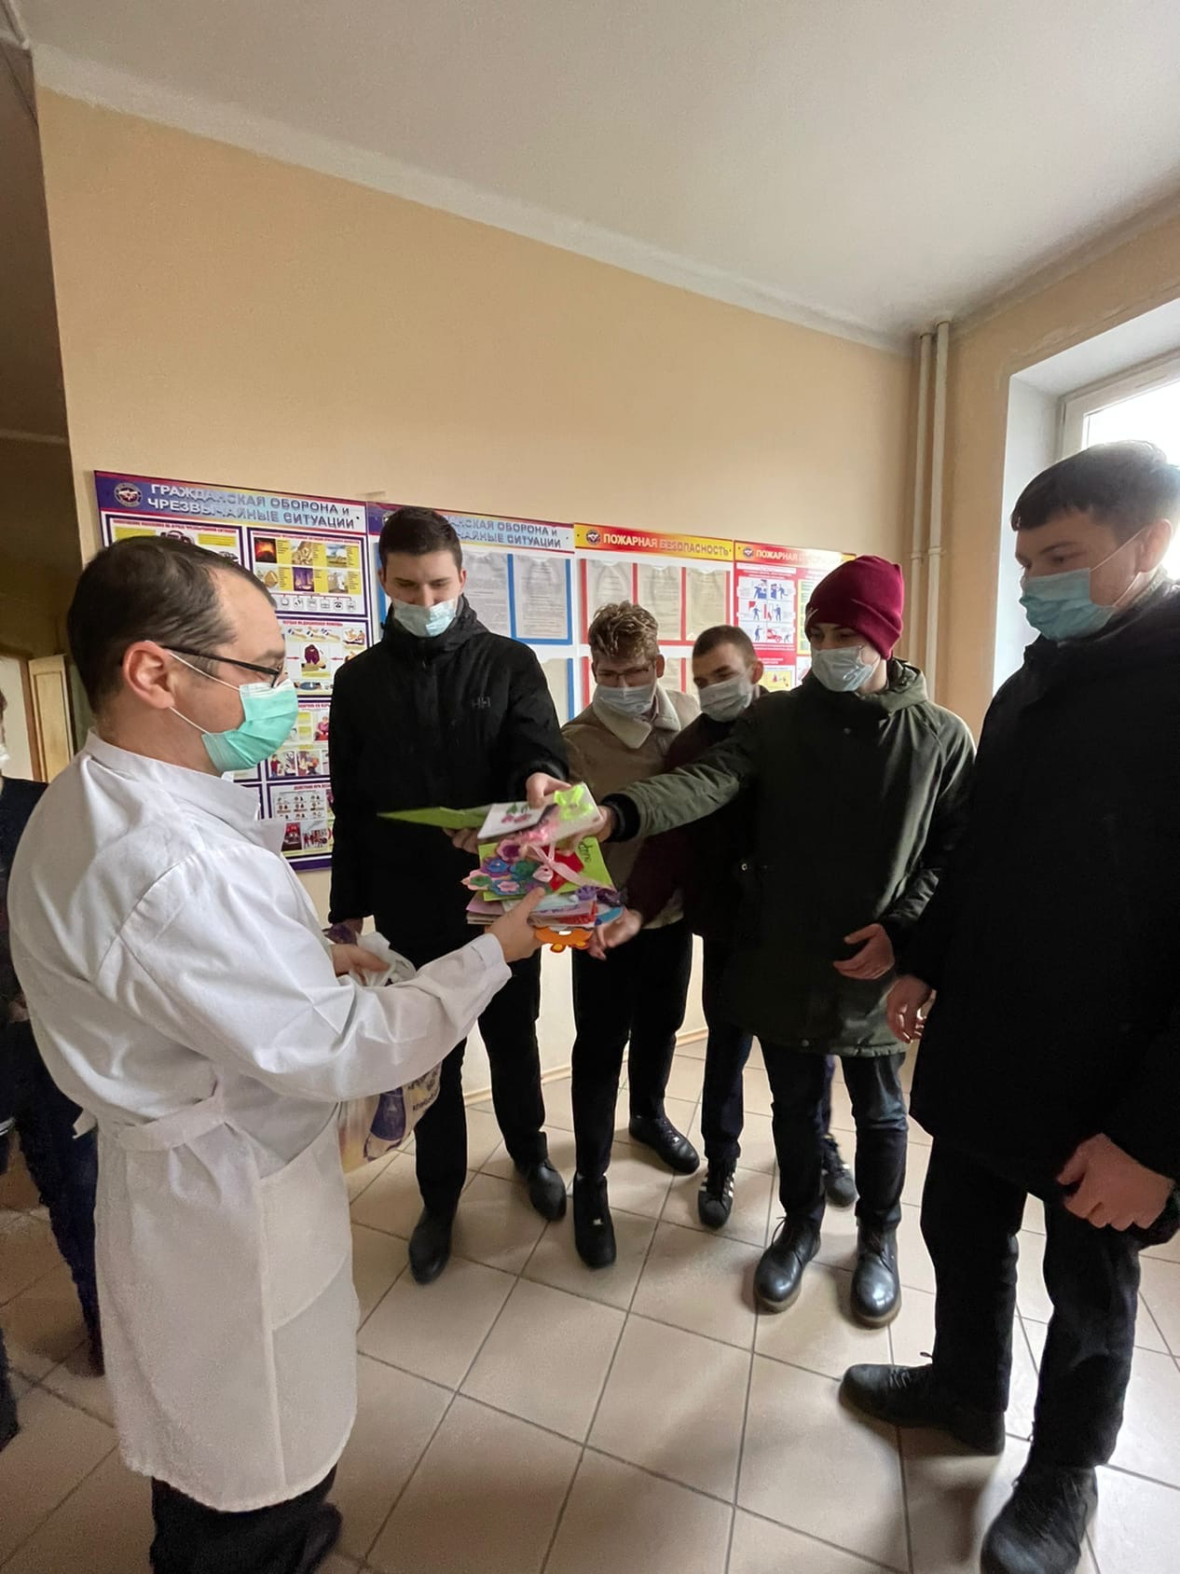
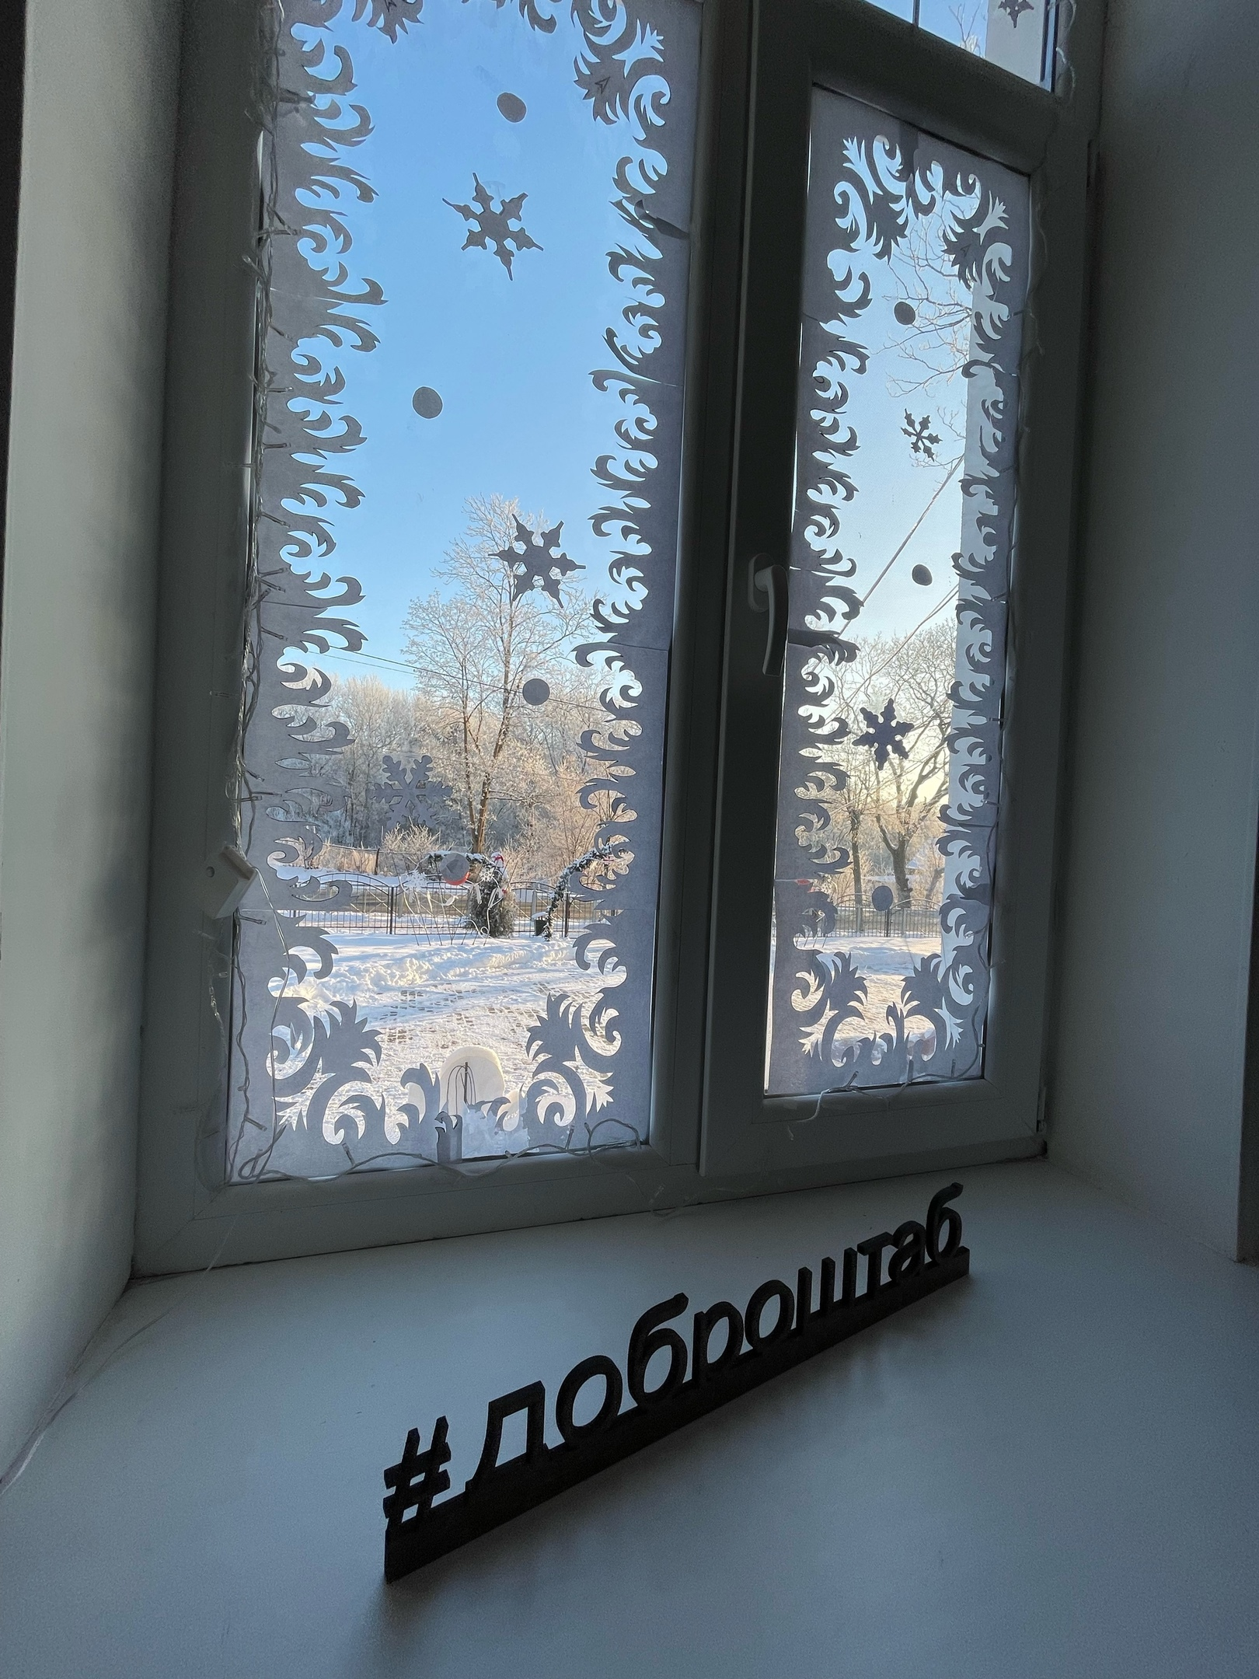
В 2021 году
Организовали 40 «добрых уроков» и вовлекли в волонтерскую деятельность более 50 новых людей
Доставили более 100 кг продуктов в больницу, сделали 1000 открыток
Провели 90 добровольческих акций
Провели более 100 спортивных мероприятий
Выдали более 20 личных книжек волонтеров
Посадили более 20 саженцев деревьев
Собрали более 100 кг мусора

Slide 7
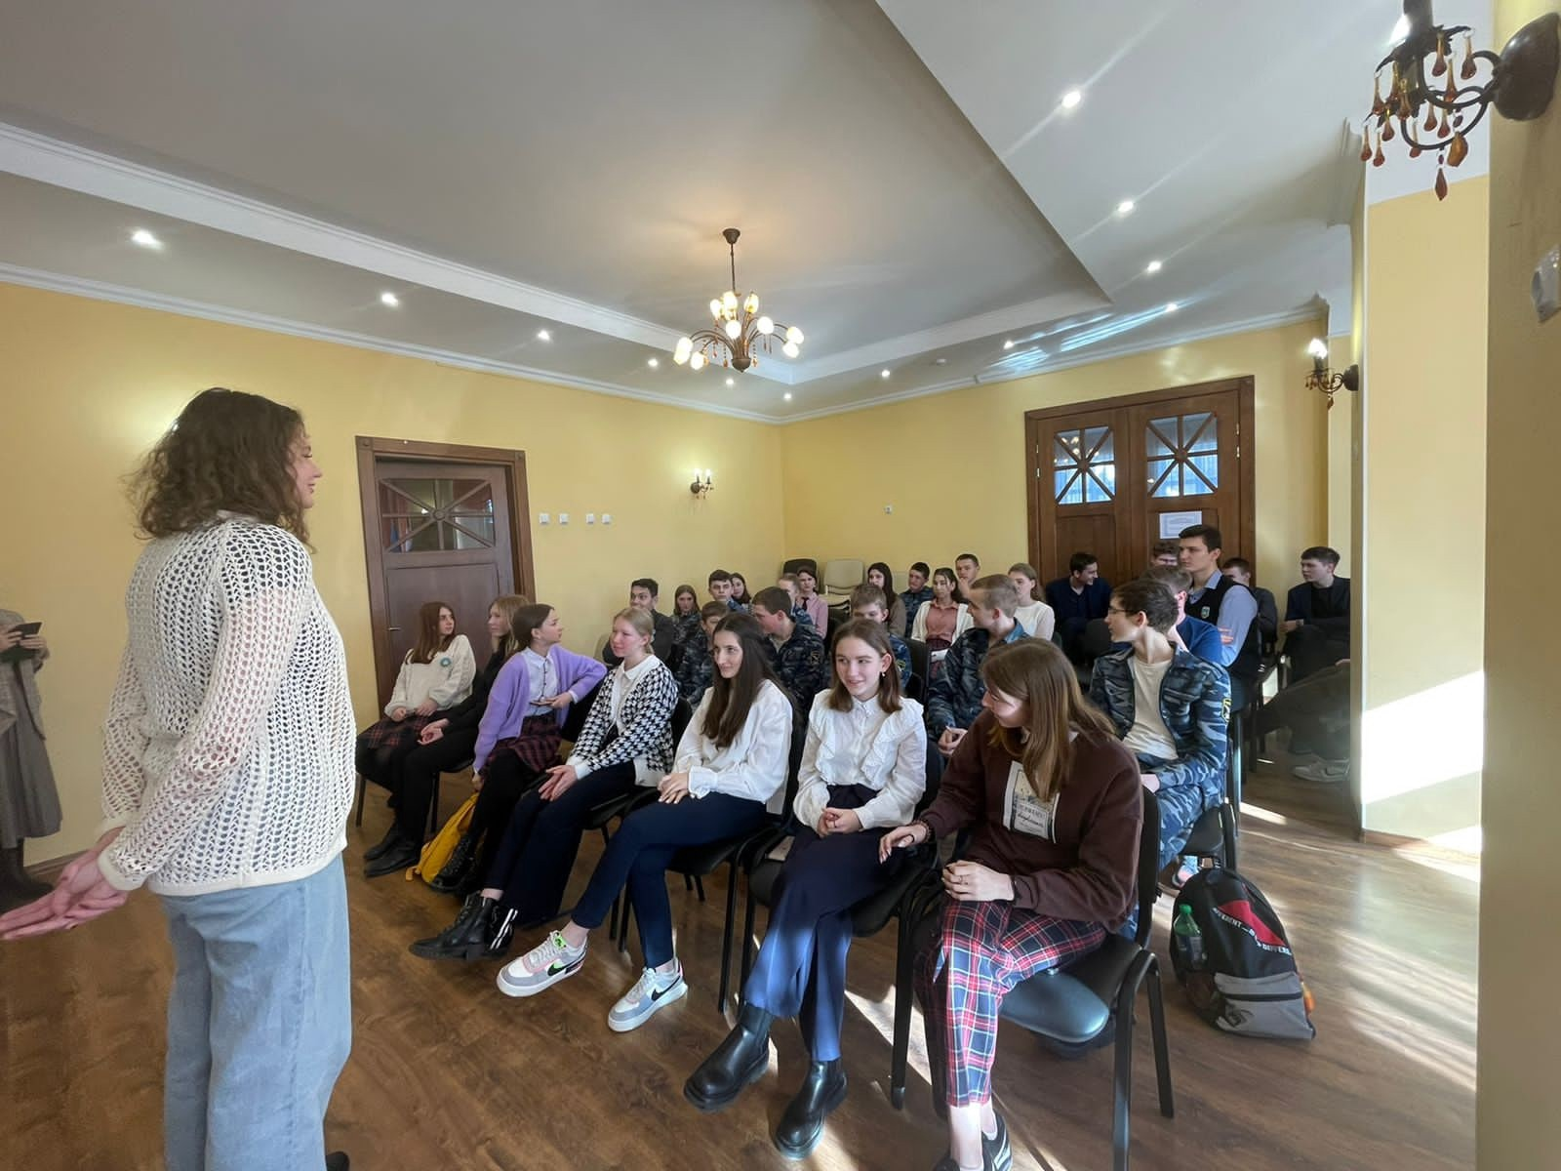
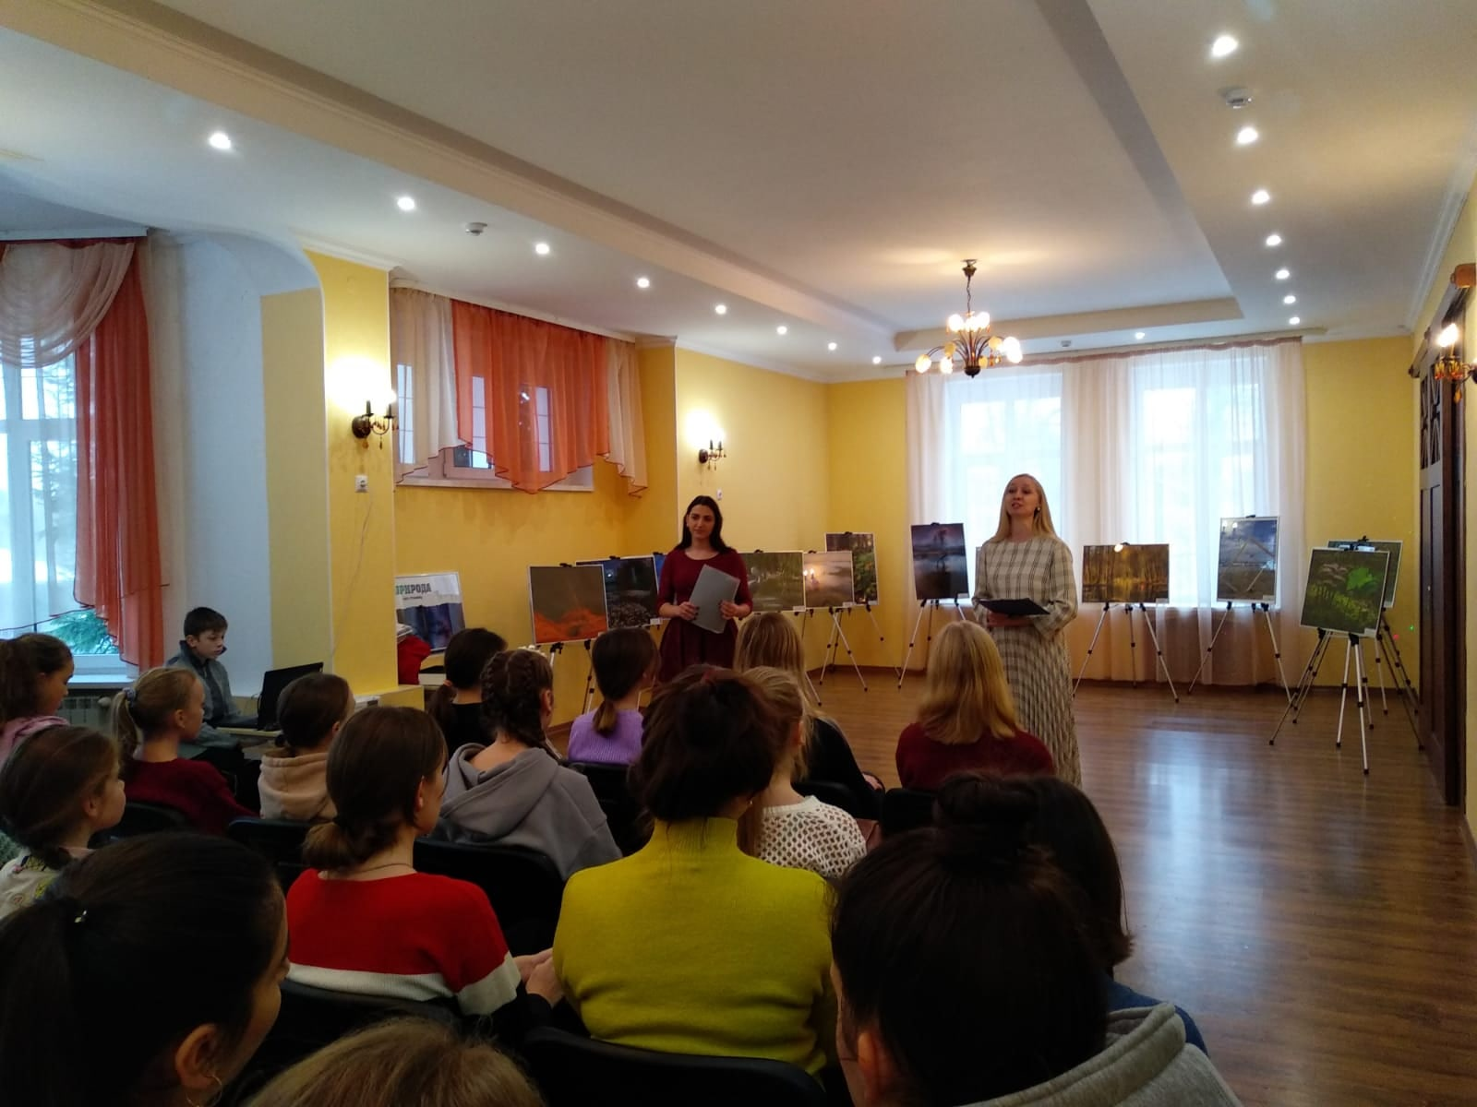
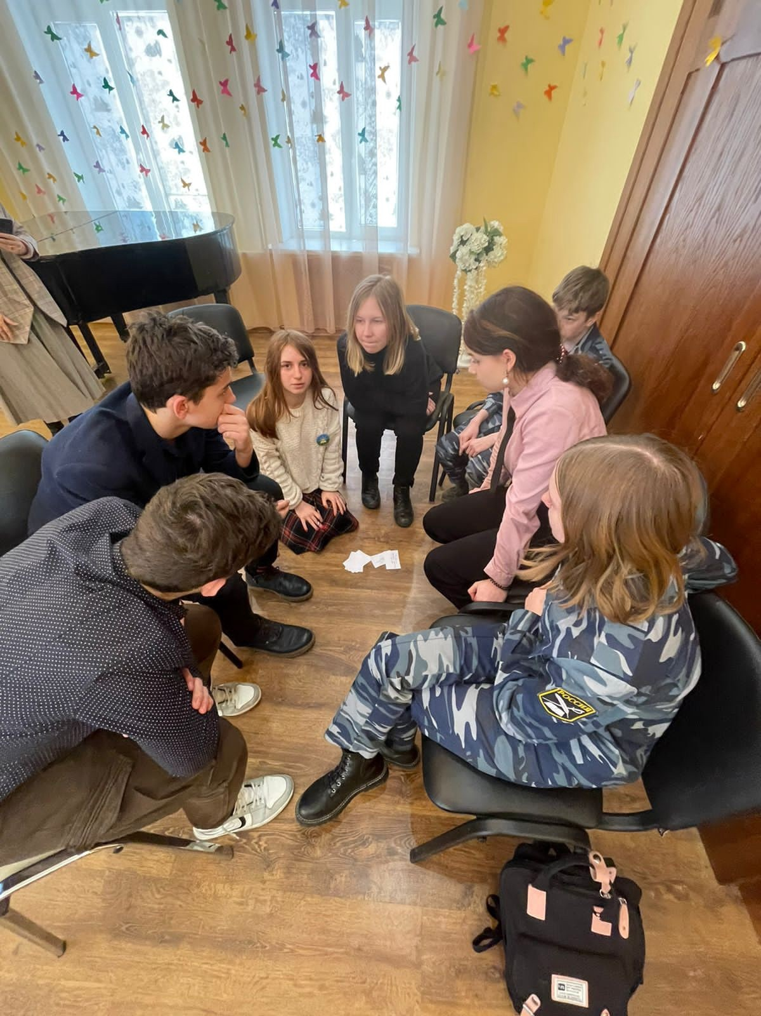
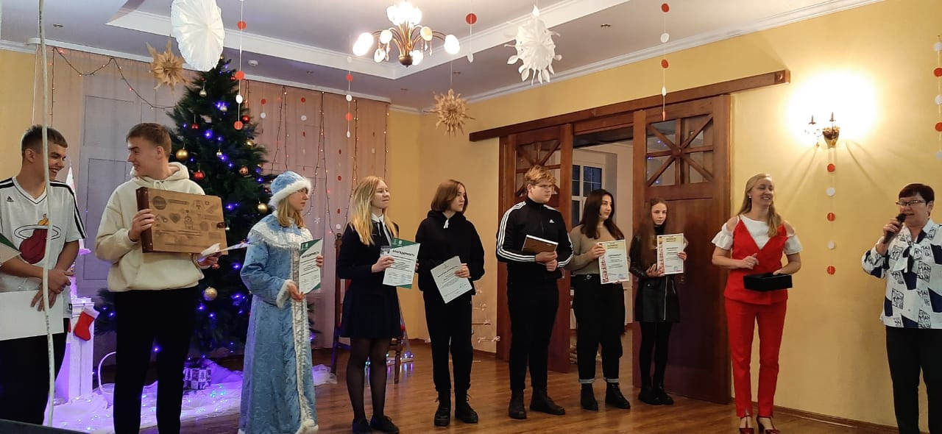
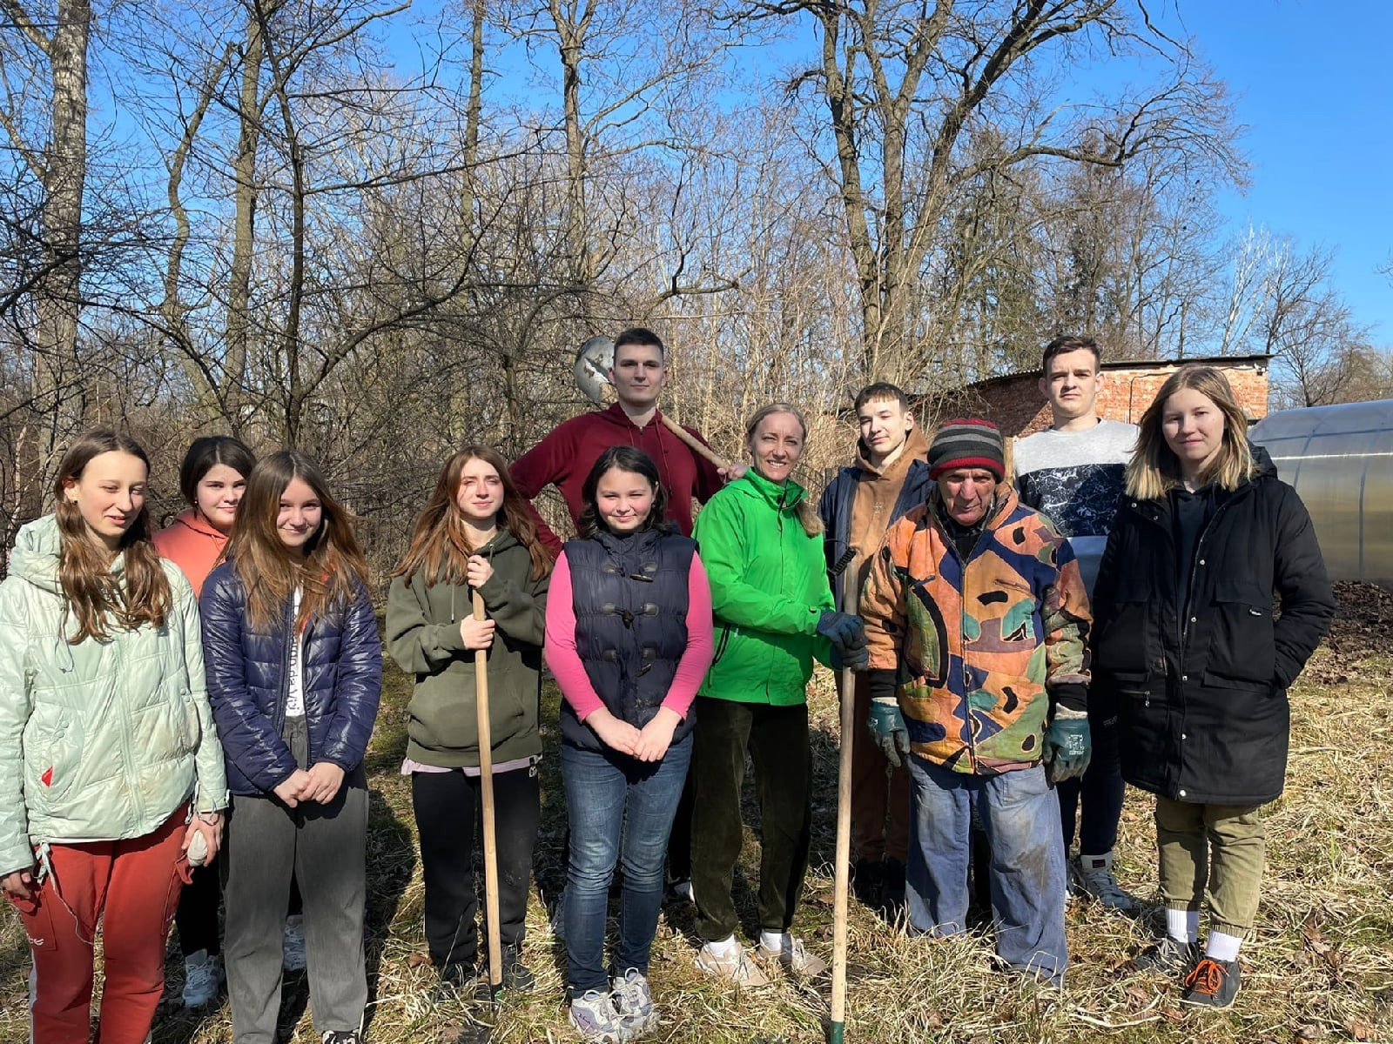
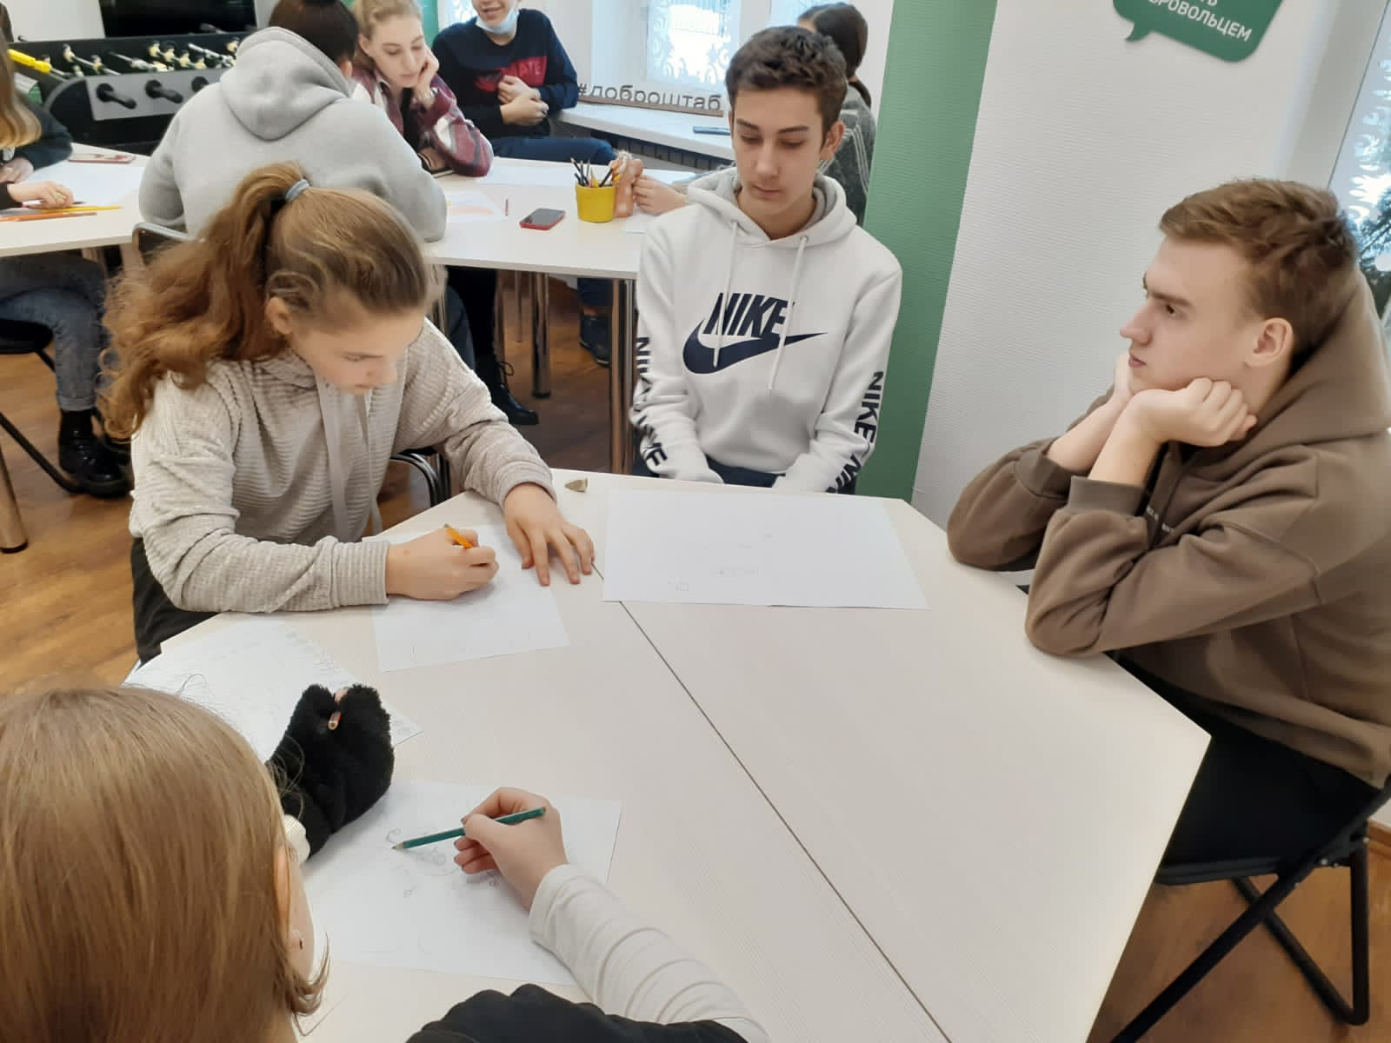
У НАС МОЖНО
ПРОВЕСТИ ВСТРЕЧУ
ОРГАНИЗОВАТЬ ОБУЧЕНИЕ
ИНТЕРЕСНО И С ПОЛЬЗОЙ ПРОВЕСТИ ВРЕМЯ
НАЙТИ НОВЫХ ДРУЗЕЙ
НАУЧИТЬСЯ ЧЕМУ-ТО
НОВОМУ
ВОПЛОЩАТЬ В ЖИЗНЬ СВОИ ИДЕИ

Slide 8
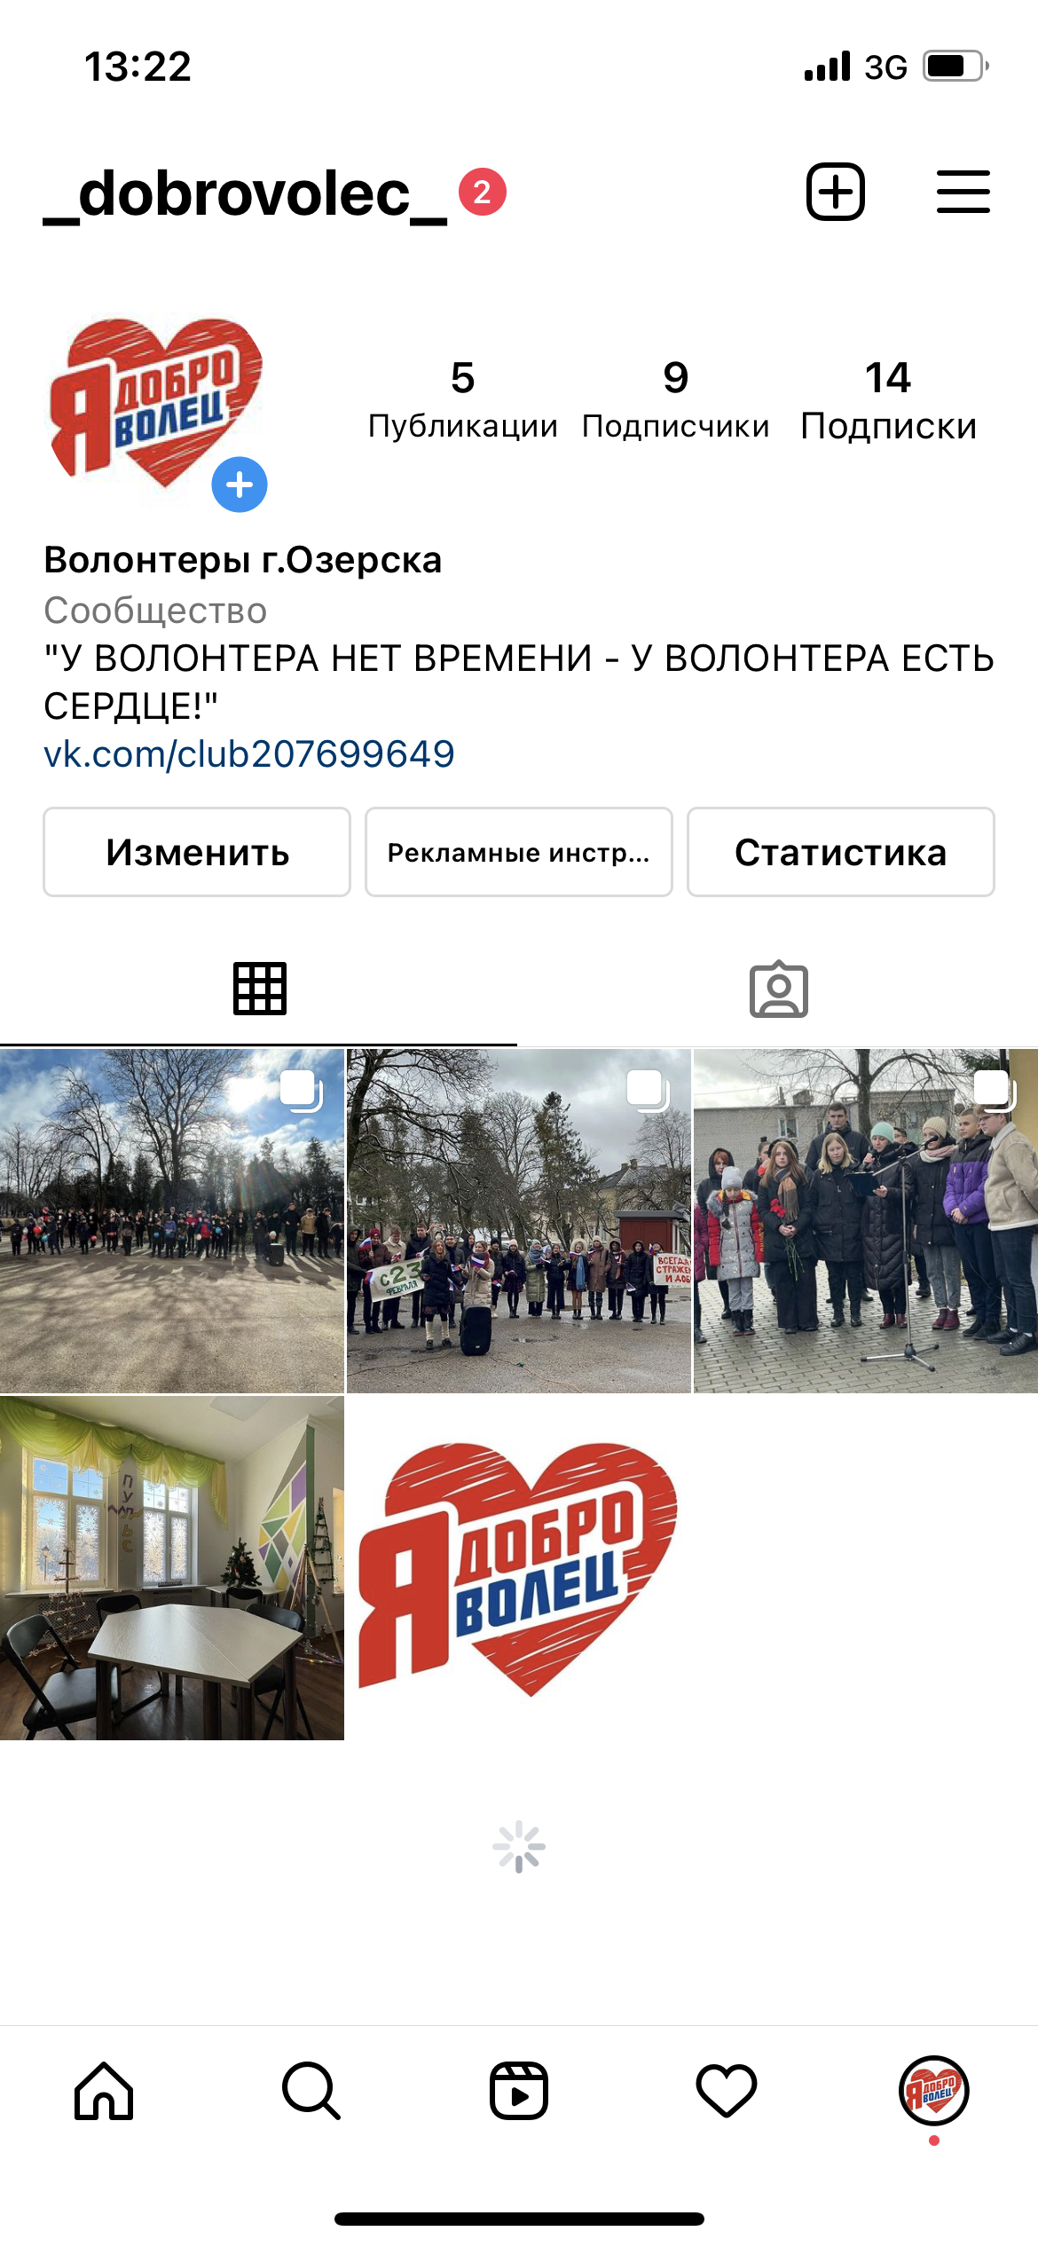
ПОДПИСЫВАЙТЕСЬ!
https://dobro.ru/organizations/10022751/info
https://vk.com/public207699649
https://instagram.com/_dobrovolec_?utm_medium=copy_link

